Slide 1


GEOGREEN ESCOLAR · MENTORÍA 2
De la idea a un
producto mínimo viable
Solución propuesta y recursos definidos
OBSERVAR → DECIDIR → RESPONDER → MOSTRAR
60 minutos · trabajo por equipos
07 · SEPTIEMBRE · 2026

Slide 2

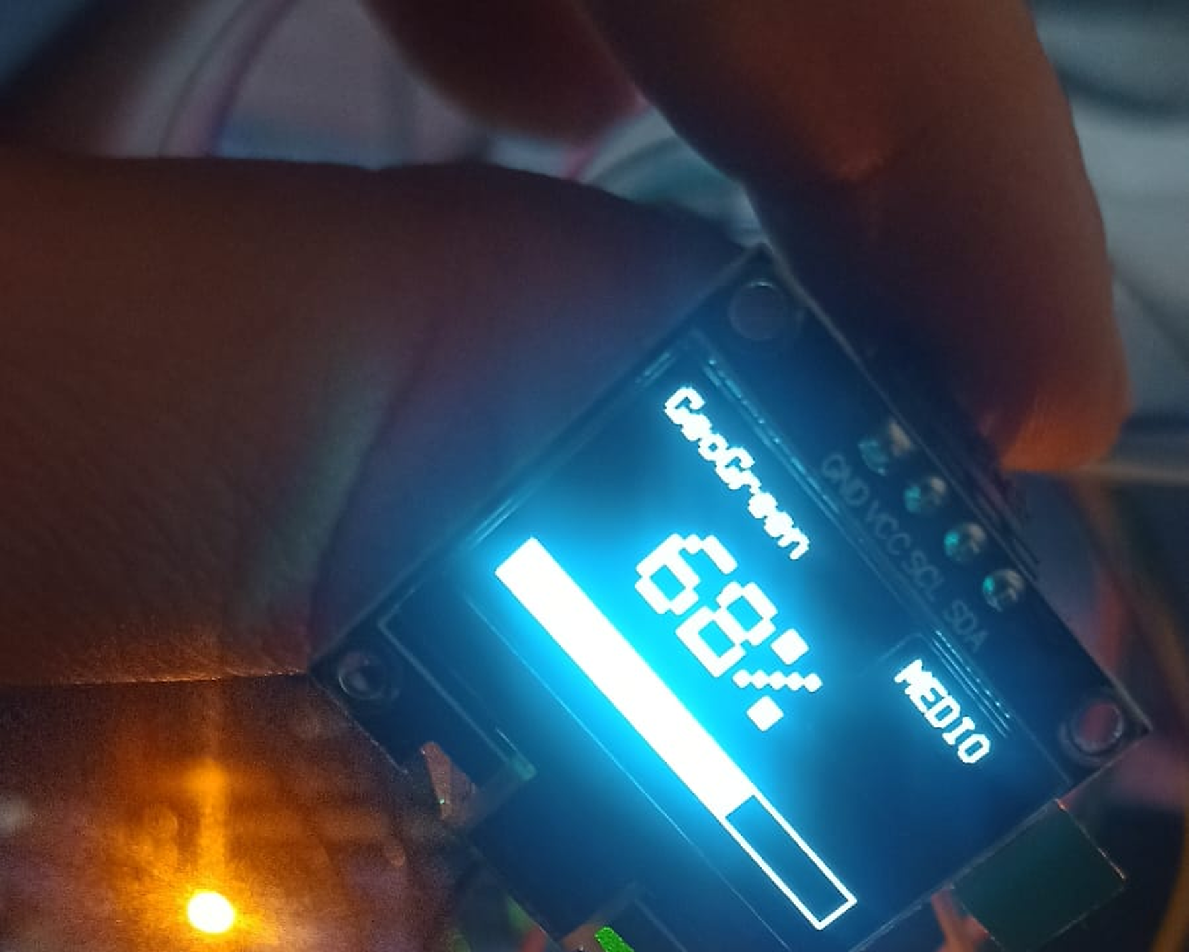
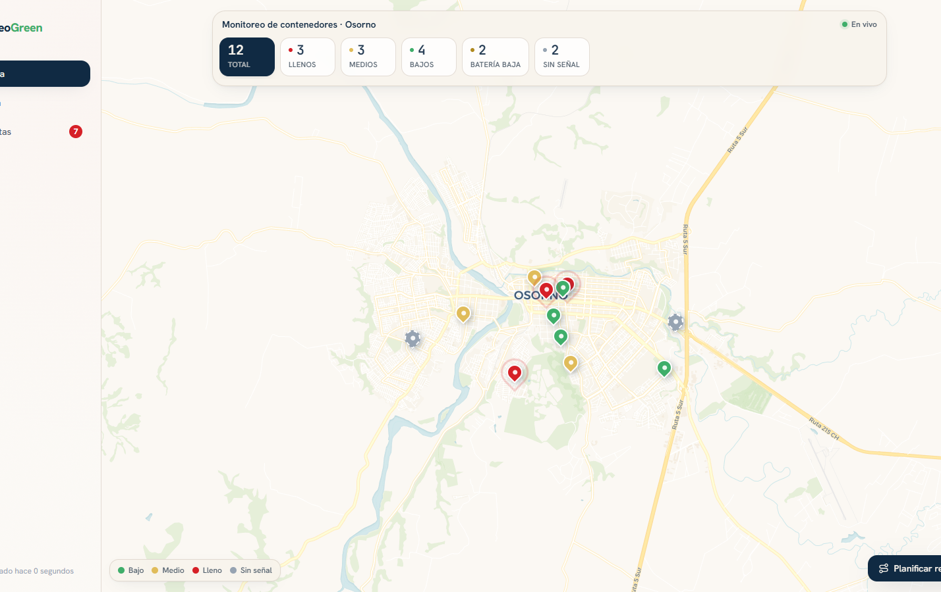
LA IDEA CENTRAL
Una señal se convierte en una decisión
El dispositivo observa el mundo. El software hace que el dato pueda viajar, acumularse y servir.
HARDWARE · observa y responde aquí
SOFTWARE · muestra y permite decidir
Sensor · regla · luz · sonido · pantalla
Estado · historial · comparación · alertas · mapa
GeoGreen Escolar · Mentoría 2
02

Slide 3
CONTINUIDAD DEL PROYECTO
Hoy no comienzan desde cero
Traigan sus decisiones anteriores a la mesa: esta sesión las convierte en un plan construible.
01
MENTORÍA 1
Problema validado
SALIDA OBLIGATORIA
Contexto y personas relacionadas.
Producto mínimo
viable definido
02
TALLER 3
Idea tecnológica inicial
Variable + umbral
Sensor o fuente de datos
Variable, sensor posible y primera lógica.
Respuesta + capa de software
Recursos + seguridad
03
ENTRE SESIONES
Próximo paso
Compromiso verificable del equipo.
Responsables + fechas
Evidencia para Mentoría 3
Debe poder construirse, probarse y explicarse.
GeoGreen Escolar · Mentoría 2
03

Slide 4
RECORRIDO DE LA MENTORÍA
60 minutos para dejar una ruta de construcción
Cada bloque toma una decisión que el siguiente necesita.
0′
1
2
3
4
5
60′
10
15
20
12
03
MINUTOS
MINUTOS
MINUTOS
MINUTOS
MINUTOS
DEFINIR
MEDIR
ACOTAR
REPARTIR
CERRAR
Problema → MVP
Variable + sensor + umbral
Recursos + software + seguridad
Tareas + rama + evidencia
Ficha + próximo paso
SALE · FUNCIÓN
SALE · REGLA
SALE · ALCANCE
SALE · PLAN
SALE · COMPROMISO
UNA DECISIÓN ALIMENTA LA SIGUIENTE
Al final: solución definida + semana útil + evidencia comprometida
GeoGreen Escolar · Mentoría 2
04

Slide 5
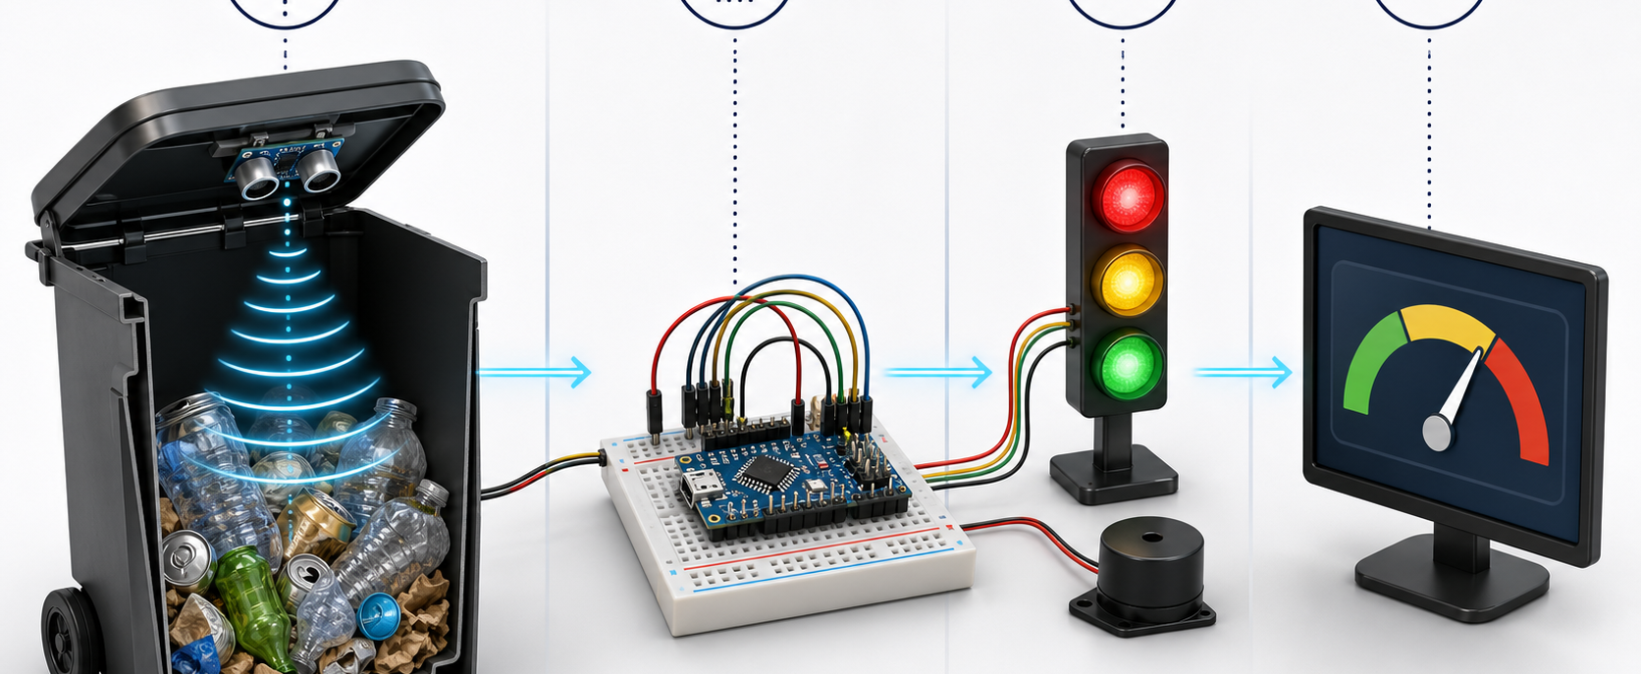
BLOQUE 1 · 10 MINUTOS
Una solución
se describe por
su función
01
OBSERVAR
02
DECIDIR
03
RESPONDER
04
MOSTRAR
¿Qué cambia?
¿Con qué regla?
¿Qué ocurre?
¿Quién actúa?
Las piezas dicen con qué.
La función explica para qué.
PIEZAS
Arduino + sensor + alarma
FUNCIÓN
Observar → decidir
→ responder → mostrar
DESAFÍO · 30 SEGUNDOS
Describan su solución sin nombrar componentes.
Si solo aparecen piezas, todavía falta el propósito.
GeoGreen Escolar · Mentoría 2
05

Slide 6
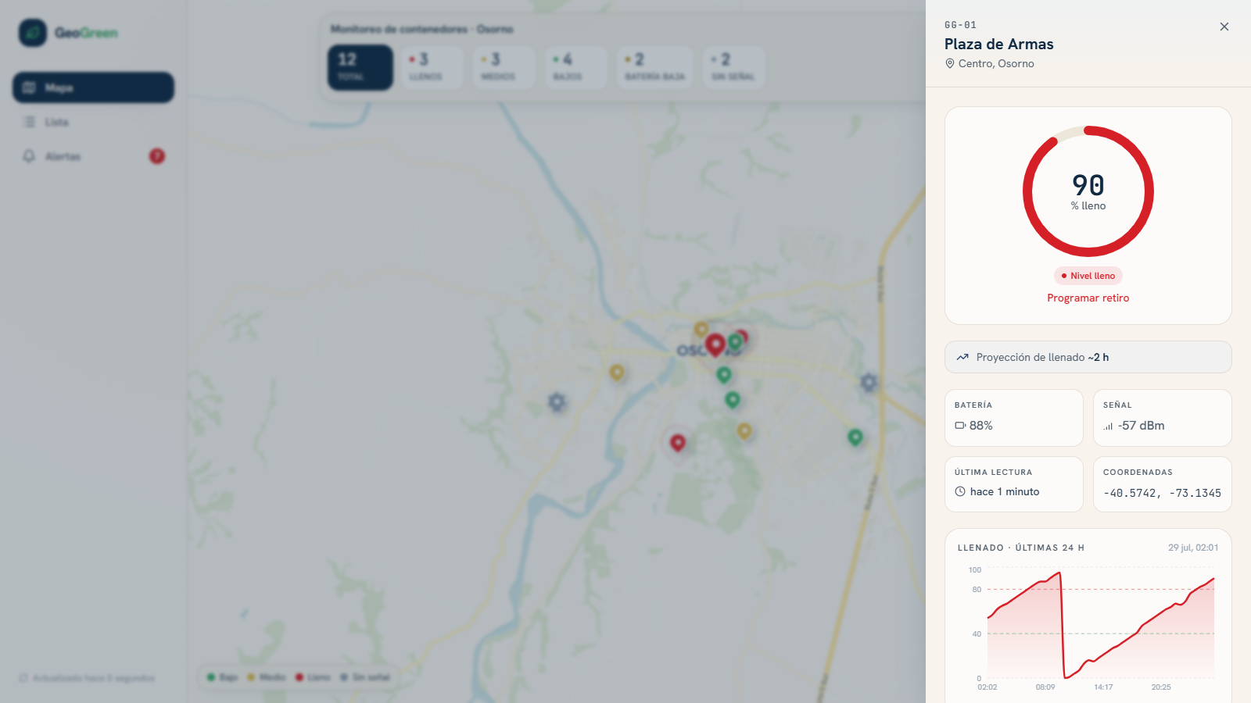
PRODUCTO MÍNIMO VIABLE
La versión más pequeña que ya sirve
No necesita estar terminada: necesita medir, decidir, responder y poder mostrarse.
01
MIDE ALGO REAL
La lectura cambia y puede repetirse.
02
DECIDE CON SU REGLA
El umbral tiene un origen explicable.
03
RESPONDE
El cambio se ve, se oye o produce una acción.
Una lectura se vuelve información cuando alguien puede comprenderla y actuar.
04
SE MUESTRA
Otra persona entiende qué está pasando.
+
=
HARDWARE
SOFTWARE
PROPUESTA DE VALOR
No basta con que encienda. Debe quedar claro qué observa, qué significa y para quién sirve.
GeoGreen Escolar · Mentoría 2
06

Slide 7
MÉTODO DE TRABAJO
Dos velocidades para avanzar de verdad
Aceleren donde el agente multiplica el trabajo. Frenen donde una equivocación puede dañar el montaje.
>>
ACELERAR CON EL AGENTE
!
FRENAR CON EL MONTAJE
INVESTIGAR
COMPARAR
VOLTAJE
POLARIDAD
PROGRAMAR
DISEÑAR
CABLES
ENERGÍA
El agente entrega velocidad.
El equipo entrega criterio.
El agente puede explicar conexiones.
No puede ver sus cables.
UN SOLO MÉTODO
1
CONTEXTO
2
TAREA PEQUEÑA
3
VERIFICAR
4
DECIDIR
Usar un agente no es hacer trampa. Entregar algo que no pueden explicar, sí.
GeoGreen Escolar · Mentoría 2
07

Slide 8
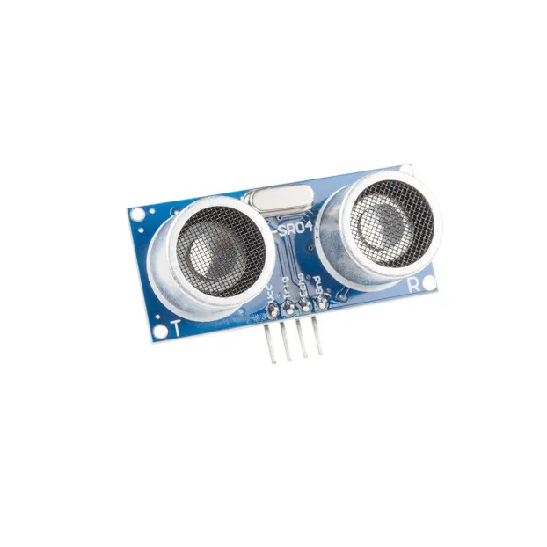
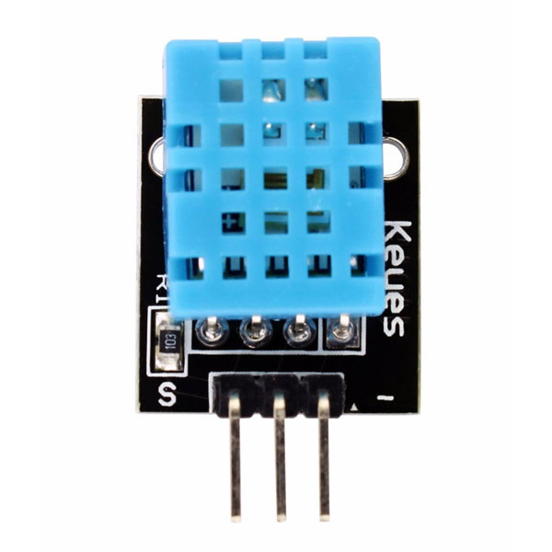
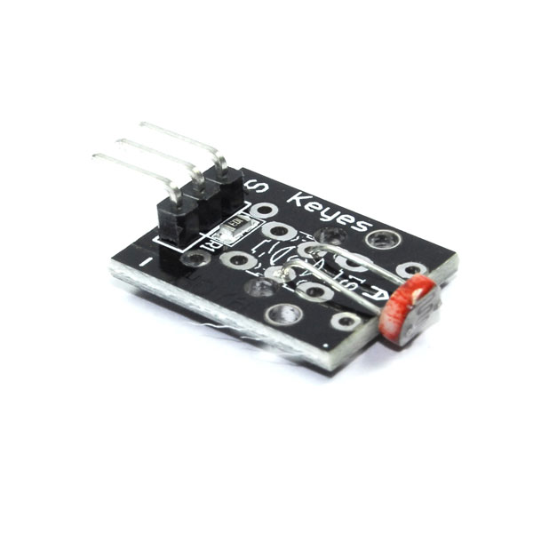
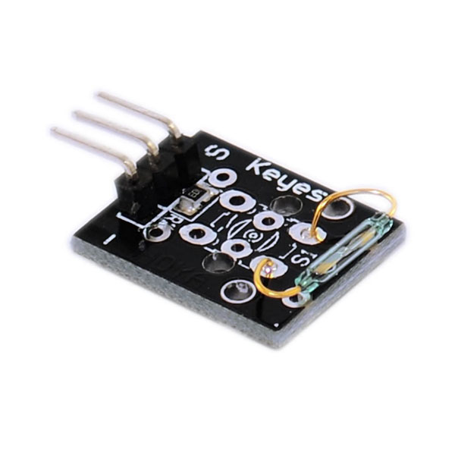
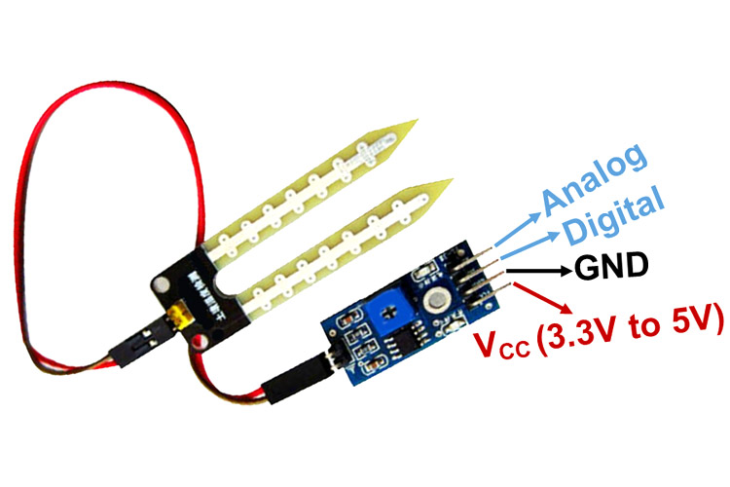
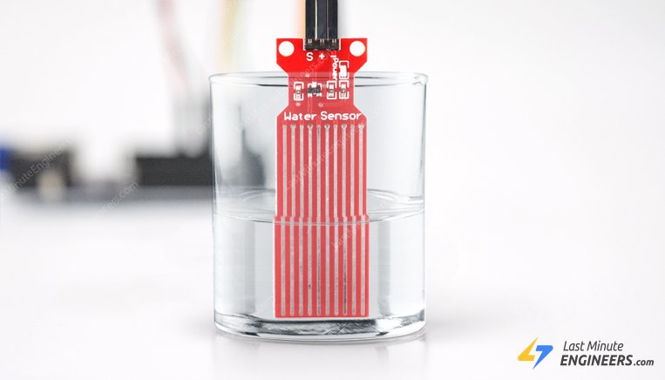
BLOQUE 2 · 15 MINUTOS
Qué medimos,
con qué y cuándo
se activa
DISTANCIA
AMBIENTE
LUZ
Una idea empieza a funcionar cuando puede observar algo real y decidir con una regla propia.
PROBLEMA
VARIABLE
HUMEDAD
SENSOR
NIVEL
ESTADO
UMBRAL
Primero entendemos qué cambia. Después elegimos con qué medirlo.
GeoGreen Escolar · Mentoría 2
08

Slide 9
VARIABLE OBSERVABLE
Del propósito al dato
Una intención inspira. Una variable permite medir, comparar y decidir.
INTENCIÓN
VARIABLE OBSERVABLE
PREGUNTA
CLAVE
“Queremos
cuidar el agua”
Nivel de agua
¿QUÉ
CAMBIA?
cm o %
TIENE UNIDAD
Propósito valioso.
Todavía no produce un dato.
cambia · se registra · permite decidir
cuando el problema
mejora o empeora
Si no pueden nombrar la unidad o los dos estados, todavía tienen un deseo.
SALA SALUDABLE
PATIO MÁS LIMPIO
TAPA CERRADA
Humedad del aire
%
Cantidad de residuos
unid.
Estado de la tapa
A / C
GeoGreen Escolar · Mentoría 2
09

Slide 10
ALCANCE INTELIGENTE
Una variable bien probada vale más
que cuatro a medias
El foco hace que el MVP sea construible, explicable y demostrable.
1
1
2
+1
>
LUZ
HUMEDAD
UNA SEGUNDA
VARIABLE SOLO SI…
3
4
permite tomar una decisión que la primera no permite.
VARIABLE PRINCIPAL
medida
explicada
probada
SONIDO
NIVEL
SI NO, QUEDA FUERA
CUATRO MEDIDAS A MEDIAS
GeoGreen Escolar · Mentoría 2
10

Slide 11
ORDEN DE DECISIÓN
El sensor se elige después de la variable
El ejemplo GeoGreen: una necesidad se convierte en un dato y recién entonces en una pieza.
01
02
03
PROBLEMA
VARIABLE
SENSOR
DESBORDE
DISTANCIA
HC-SR04
NO
EMPIECEN
AQUÍ
No hay margen
para retirar.
Mide distancia
sin tocar el contenido.
% DE LLENADO
¿Qué necesita cambiar?
¿Qué dato lo representa?
¿Qué pieza produce ese dato?
Problema → variable → sensor. Si invierten el orden, la pieza empieza a mandar sobre la idea.
GeoGreen Escolar · Mentoría 2
11

Slide 12
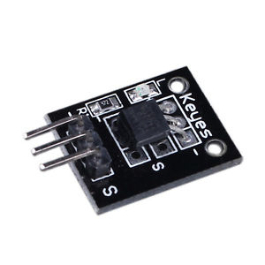
BANCO DE SENSORES
Siete formas de observar el mundo
Elijan por lo que necesitan medir; el código del módulo viene después.
DISTANCIA
AIRE
TEMPERATURA
LUZ
TIERRA
HC-SR04
KY-015
KY-001
KY-018
SOIL
¿NO ESTÁ
AQUÍ?
1 : 1
PREGUNTA
DECISIVA
UNA VARIABLE
UN SENSOR PRINCIPAL
¿Qué parte de nuestra regla cumple este sensor?
El kit tiene más opciones. La exigencia es justificar la elección.
NIVEL DE AGUA
ABIERTO / CERRADO
WATER
PRUEBA MÍNIMA
KY-021
GeoGreen Escolar · Mentoría 2
12

Slide 13
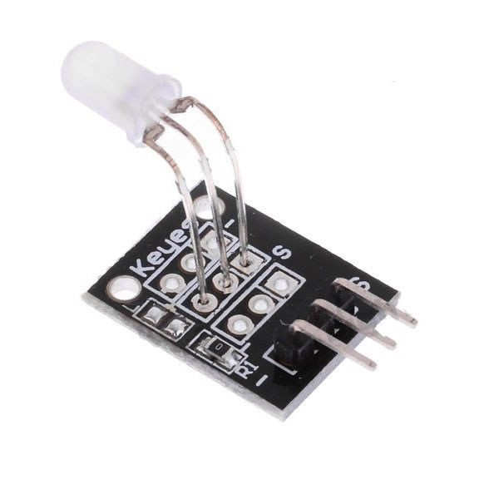
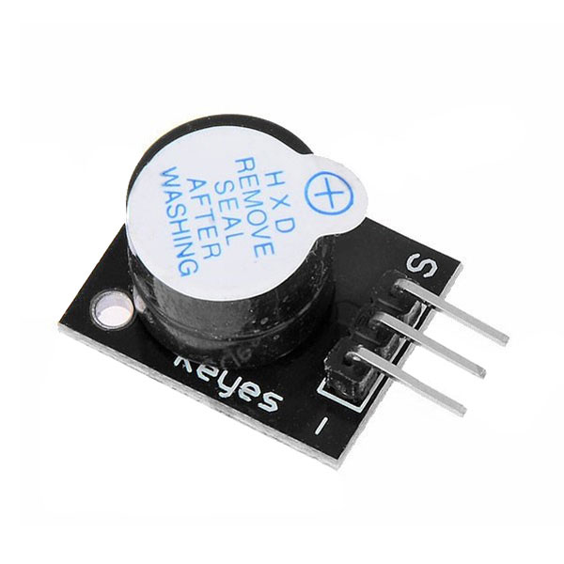
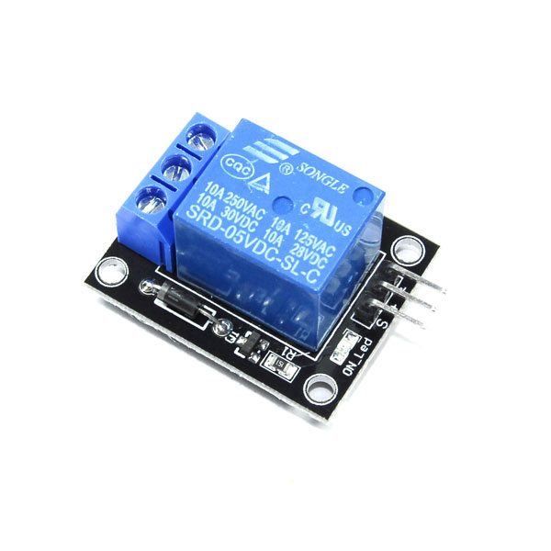
LA RESPUESTA
Medir no basta: el sistema debe hacer algo perceptible
La salida convierte el dato en una acción que otra persona puede notar.
VER
SE VE
OÍR
SE OYE
ACTUAR
SE ACTIVA
Luz de colores · KY-011
Zumbador · KY-012
Relé · KY-019
Comunica un estado a distancia: normal, atención o crítico.
Llama la atención cuando ocurre una condición urgente.
Permite activar otro dispositivo con supervisión docente.
Siempre con revisión antes de energizar.
Una salida sirve cuando la persona correcta la percibe y sabe qué hacer.
GeoGreen Escolar · Mentoría 2
13

Slide 14
APRENDER TECNOLOGÍA NUEVA
Cómo dominar un componente desconocido
Primero se reduce la incertidumbre. Después se toca el hardware.
ANTES DE CONECTAR
1
IDENTIFICAR
2
REDUCIR
3
PREGUNTAR
3 DATOS
SON SUFICIENTES
Etiqueta exacta
medida · voltaje · cables
componente + placa + objetivo
RÁPIDO CON INFORMACIÓN
CON EL COMPONENTE REAL
4
PROBAR
5
CONTRASTAR
Sensor solo → lectura visible
Cambiar el mundo → cambia el dato
LENTO CON ELECTRICIDAD
El método se repite con sensores, pantallas, software y herramientas nuevas.
GeoGreen Escolar · Mentoría 2
14

Slide 15
PRUEBA MÍNIMA
Antes del proyecto completo: hagan aparecer un número que reaccione
Sensor + placa + lectura. Nada más.
LECTURA DEL SENSOR
✓
>
42 cm
mano lejos
>
24 cm
mano al medio
YA PUEDEN
CONSTRUIR ENCIMA
>
08 cm
mano cerca
HC-SR04
Recién ahora agregan luces, alarmas, panel o carcasa.
Solo el sensor conectado
EL DATO CAMBIA
CON EL MUNDO REAL
Si el dato no reacciona, detenerse aquí es avanzar.
GeoGreen Escolar · Mentoría 2
15

Slide 16
CUANDO ALGO NO FUNCIONA
Tres puertas antes de culpar al código
Solo pasan a la siguiente cuando la anterior está comprobada.
1
2
3
ENERGÍA
CABLES
PROGRAMA
¿La placa enciende?
¿Cada cable está bien?
¿El pin coincide?
SÍ
SÍ
¿El voltaje corresponde?
¿Hay polaridad y tierra común?
¿La lectura usa el módulo real?
CORREGIR ALIMENTACIÓN
CORREGIR MONTAJE
REVISAR LÓGICA
Antes de energizar: etiqueta real + voltaje + polaridad + revisión del montaje.
GeoGreen Escolar · Mentoría 2
16

Slide 17
LA REGLA DE DECISIÓN
El umbral es la frontera que activa una respuesta
No describe solamente el dato: define cuándo alguien necesita enterarse.
VARIABLE
40 %
80 %
Nivel de llenado
NORMAL
ATENCIÓN
ACTUAR
0 %
100 %
UMBRAL
Una frontera que cambia la decisión del sistema.
La pregunta no es solo “¿cuánto marca?”.
Es “¿qué hacemos desde aquí?”.
Un número sin una acción asociada todavía no es una regla.
GeoGreen Escolar · Mentoría 2
17

Slide 18
CRITERIO VERIFICABLE
Cuatro caminos para justificar un umbral
La fuente del número debe poder mostrarse, explicarse o comprobarse.
01
MEDICIÓN PREVIA
UMBRAL
02
CÁLCULO
Comparar normal ↔ problemático
Deducir desde una relación conocida
vacío ↔ casi lleno
(altura − distancia) / altura
número + origen
03
DATO PUBLICADO
04
ACUERDO PROVISIONAL
Usar y citar una fuente identificable
Partir, probar y corregir
rango saludable
“SONABA BIEN”
70 % → prueba → ajuste
no es una quinta fuente
GeoGreen Escolar · Mentoría 2
18

Slide 19
CASO GEOGREEN
¿Por qué alertar al 80 % y no al 100 %?
Porque la persona necesita tiempo para reaccionar.
TIEMPO DE
REACCIÓN
ANTES DEL
DESBORDE
recibir aviso
↓
✓
80 %
llegar
↓
ALERTA
retirar
La alerta todavía permite actuar.
El umbral se elige por la necesidad humana, no por el sensor.
GeoGreen Escolar · Mentoría 2
19

Slide 20
UNA REGLA ESTABLE
Si el valor vive en la frontera, el sistema no debe parpadear
Las mediciones reales tienen ruido. La lógica necesita margen.
SIN TOLERANCIA
80 % para entrar y salir
CON TOLERANCIA
80 % para entrar · 75 % para salir
80
80
75
La salida cambia a cada instante.
El estado permanece estable.
Un poco de ruido cruza la misma frontera una y otra vez.
La banda de tolerancia evita falsas alarmas.
Una lectura rara se filtra. Una frontera inestable necesita una banda de tolerancia.
GeoGreen Escolar · Mentoría 2
20

Slide 21
PRODUCTO DEL BLOQUE 2
Escriban la regla completa de su MVP
Tres frases. Una cadena completa de decisiones.
MEDIMOS
CON
01
variable + unidad
sensor o fuente de datos
SE ACTIVA CUANDO
ENTONCES
02
umbral + origen
respuesta perceptible
Y MUESTRA
PARA QUE
03
dónde aparece la información
persona + acción posible
dato → decisión → respuesta → persona
GeoGreen Escolar · Mentoría 2
21

Slide 22
COMPROBACIÓN DEL BLOQUE
Lean su regla en voz alta
Si necesita aclaraciones para entenderse, todavía no está lista.
01
UNIDAD
¿En qué se mide?
UNA SOLA PASADA
“Medimos…
con…
se activa cuando…
entonces…”
02
ORIGEN
¿De dónde salió el umbral?
03
FRONTERA
¿Qué pasa justo en el límite?
¿OTRO EQUIPO LA ENTIENDE?
04
DESTINATARIO
¿Quién se entera y qué hace?
SALE DEL BLOQUE
Variable + sensor + umbral + regla escrita
Siguiente: recursos, software, seguridad y alcance real.
GeoGreen Escolar · Mentoría 2
22

